Slide 1
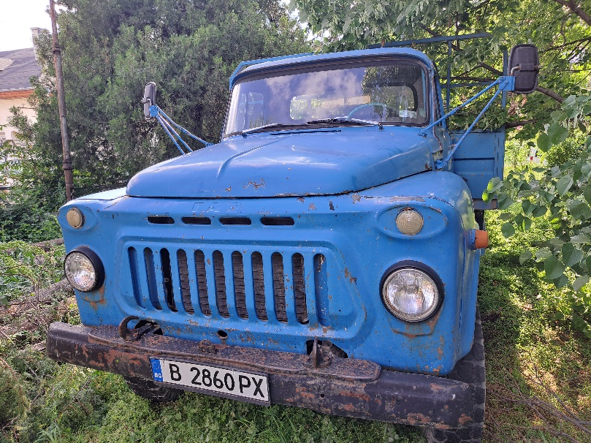
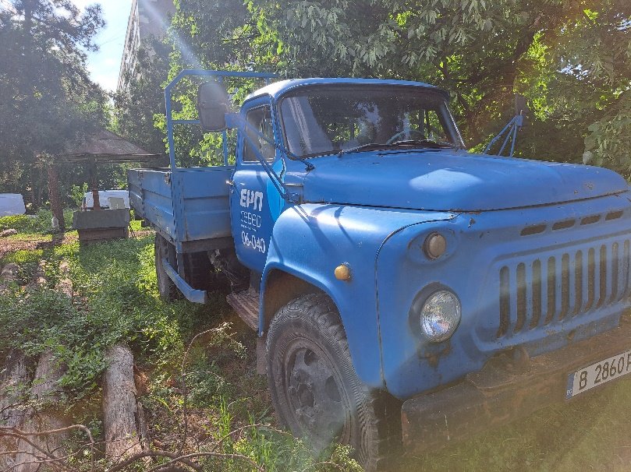
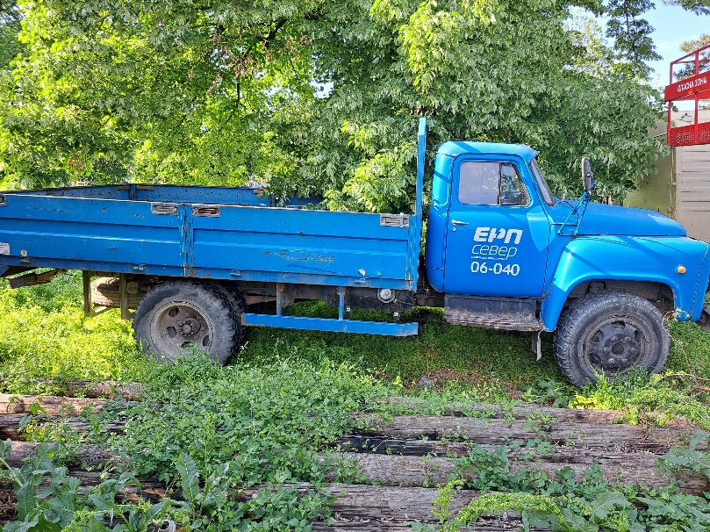
Газ 53А Рег. № В 2860 РХ
Цена: 2 830 ( лв. без ДДС)
Година на производство - 1972 г.
Кубатура – 4 250; бр. места
Максимална мощност – 92 kw.
изминат пробег – 119 025км.
Гориво – Бензин/газ
Техническо състояние - за ремонт спирачки, корозия

Slide 2
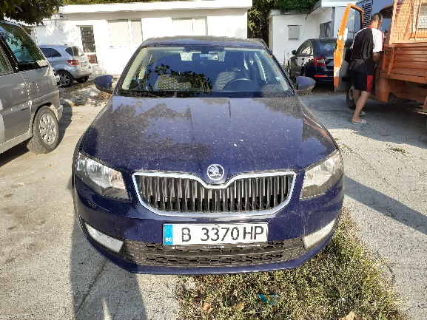
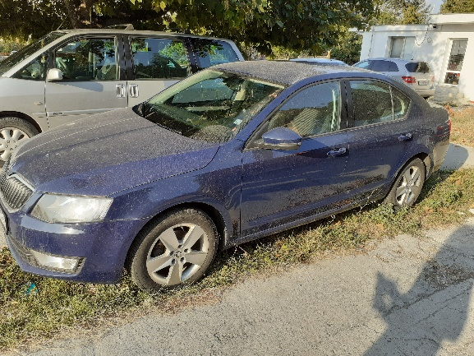
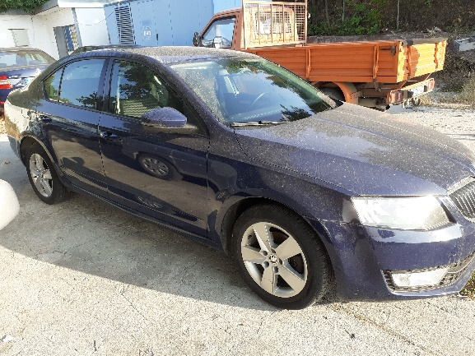
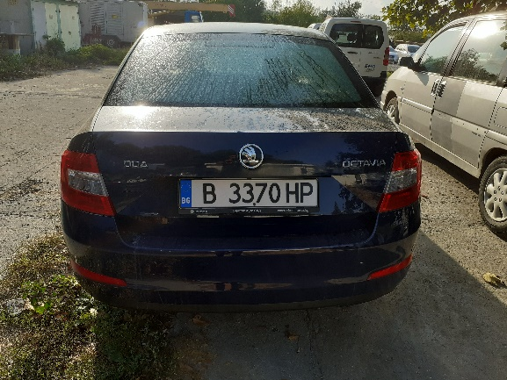
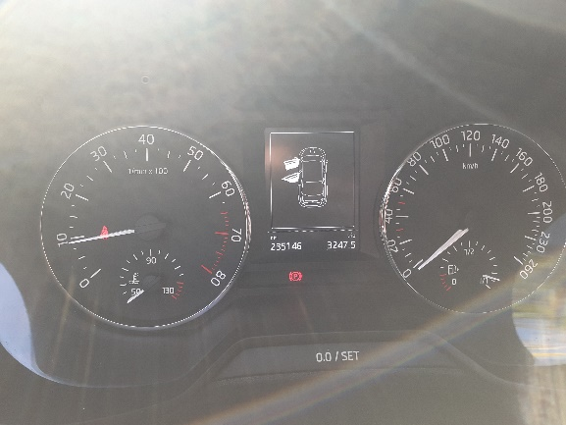
Шкода Октавия – Рег. № В 3370 НР
Цена: 8 830 ( лв. без ДДС)
Година на производство – 2015 г.
Кубатура –1 197 ; бр. места 4+1
Максимална мощност – 77 kw.
изминат пробег – 235 146 км.
Гориво – Бензин
Техническо състояние - за ремонт скоростна кутия , добър вид, предна седалка за пране

Slide 3
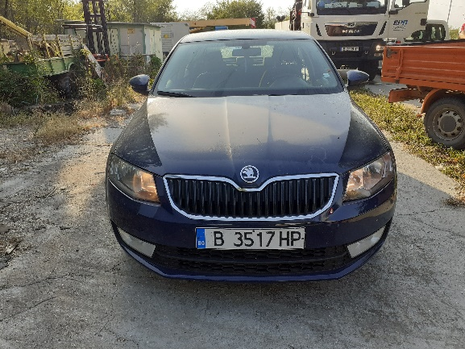
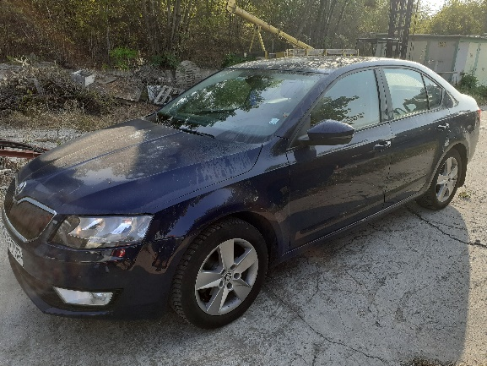
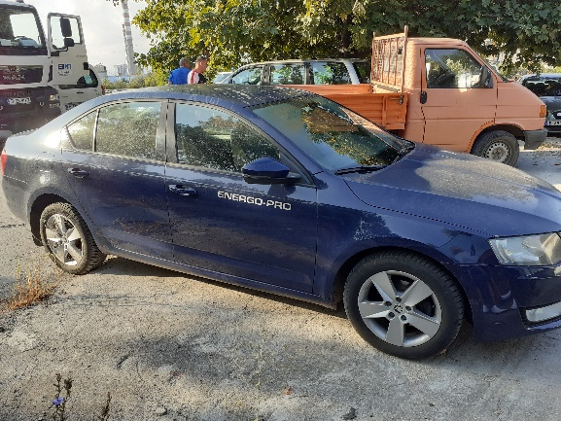
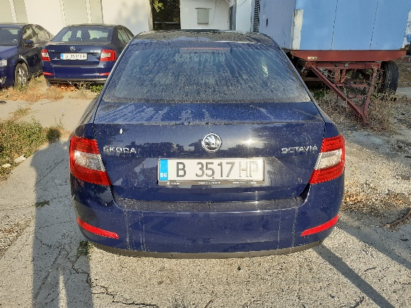
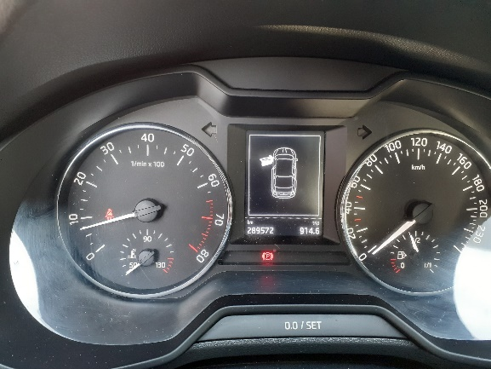
Шкода Октавия – Рег. № В 3517 НР
Цена: 9 950 ( лв. без ДДС)
Година на производство – 2015 г.
Кубатура – 1 197; бр. места 4+1
Максимална мощност – 77 kw.
изминат пробег – 289 572 км.
Гориво – Бензин
Техническо състояние - много добър вид

Slide 4
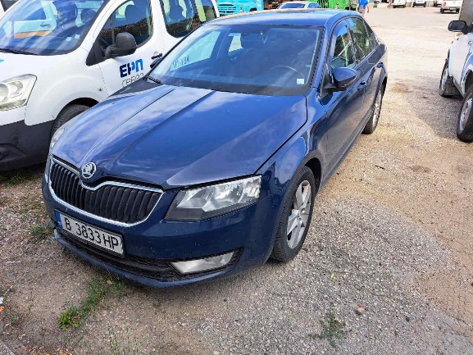
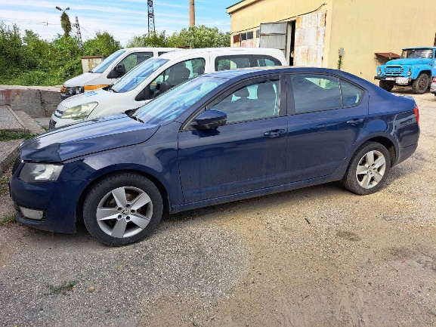
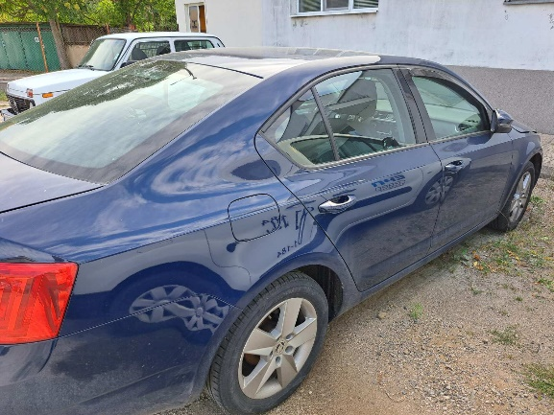
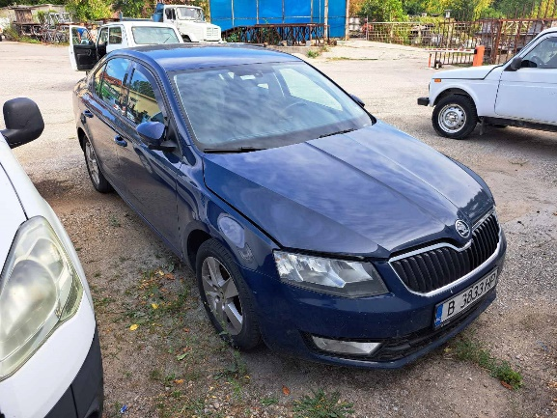
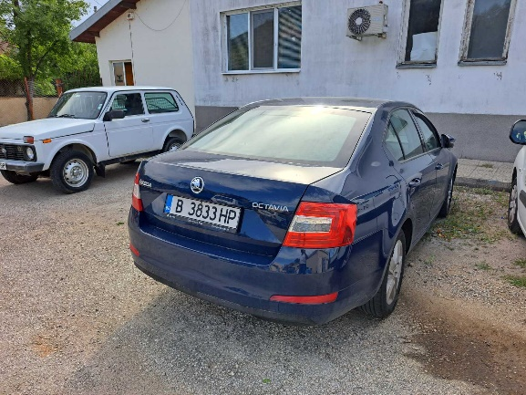
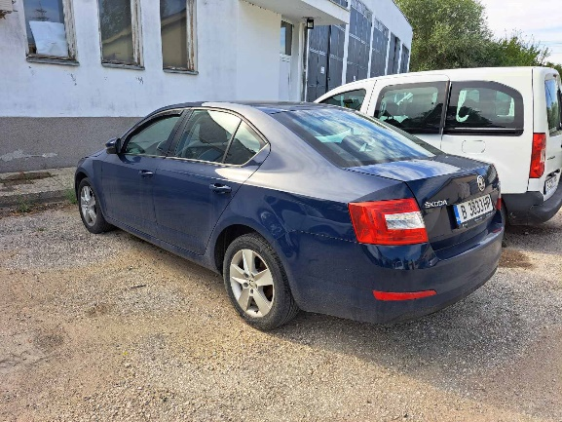
Шкода Октавия – Рег. № В 3833 НР
Цена: 9 950 ( лв. без ДДС)
Година на производство – 2015 г.
Кубатура – 1 197; бр. места 4+1
Максимална мощност – 77 kw.
изминат пробег – 310 981 км.
Гориво – Бензин
Техническо състояние - добро състояние

Slide 5
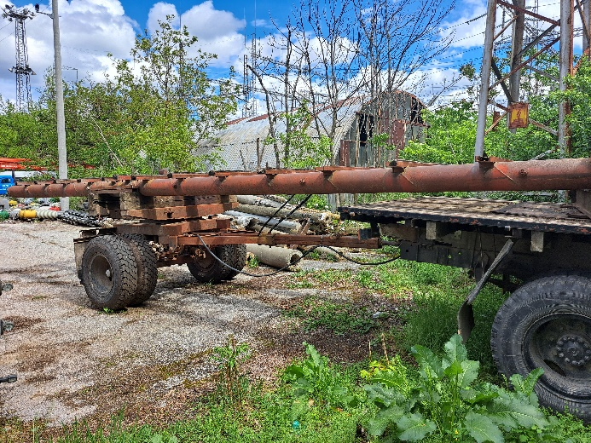
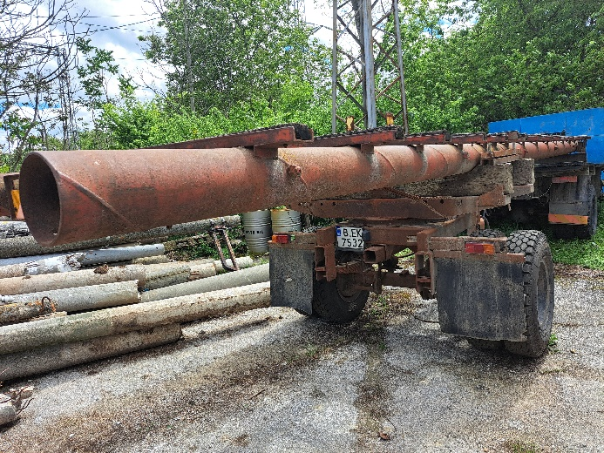
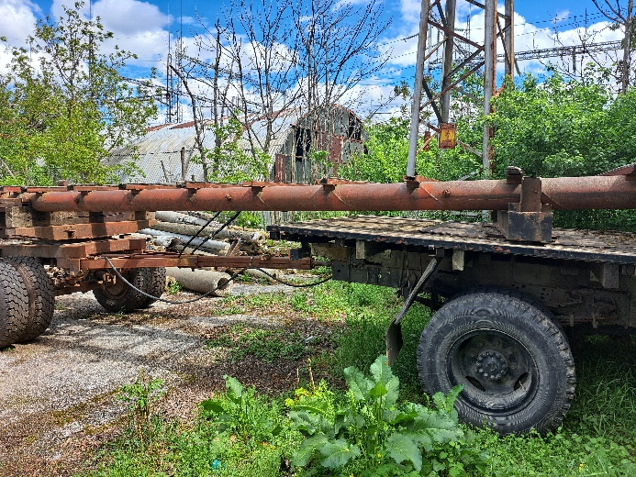
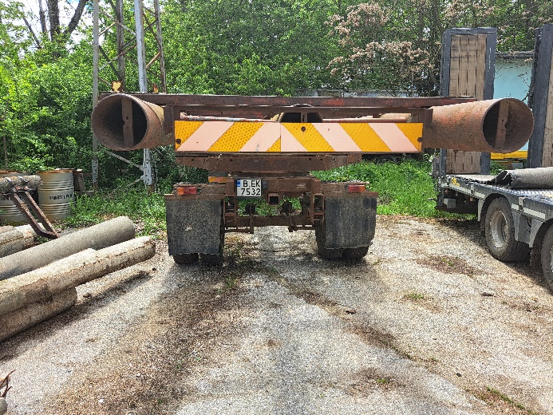
Колесар Рег. № В 7532 ЕК
Цена: 2 340 ( лв. без ДДС)
Година на производство – 1980 г.
Техническо състояние - за ремонт спирачки, корозия

Slide 6
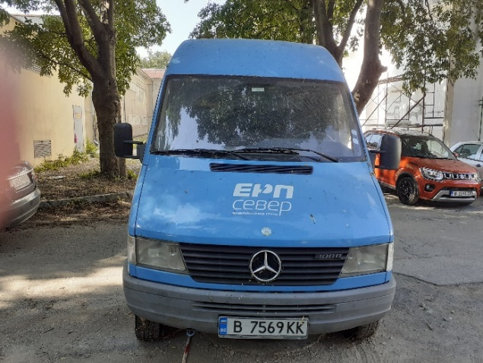
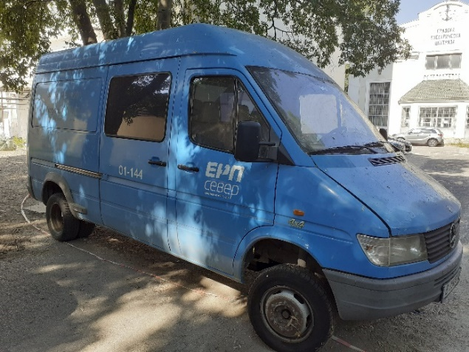
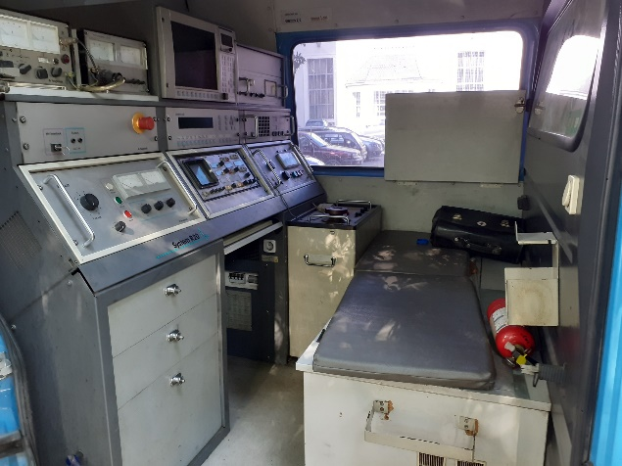
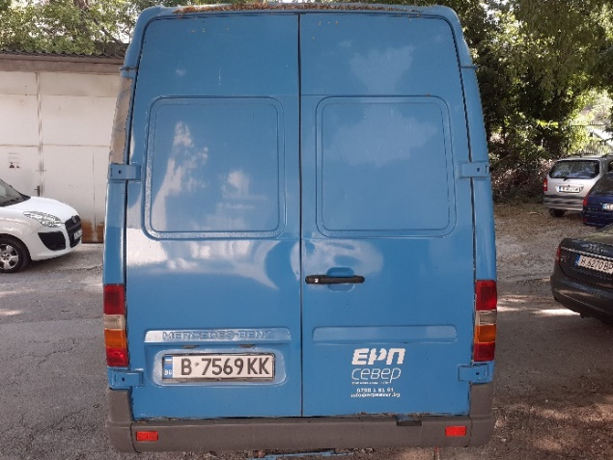
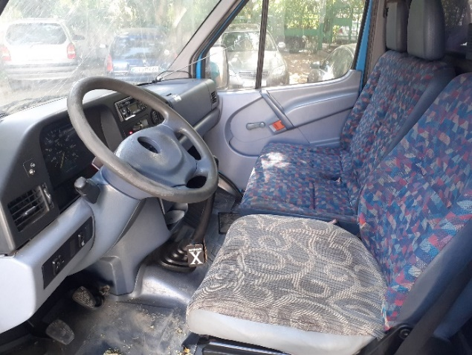
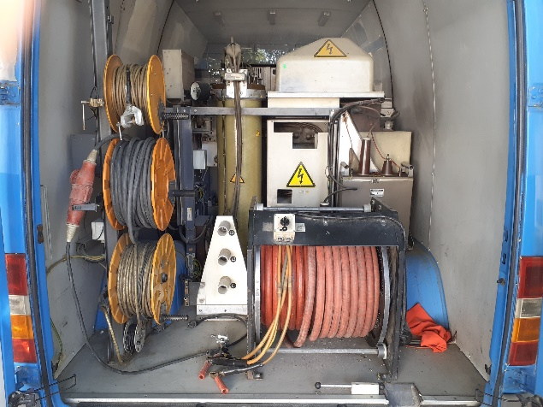
Мерцедес 408 Д кабелна лаборатория– Рег. № В 7569 КК
Цена: 23 730 ( лв. без ДДС)
Година на производство – 1996 г.
Кубатура – 2 290 ; бр. места 2+1
Максимална мощност – 58 kw.
изминат пробег – 251 735 км.
Гориво – Дизел
Техническо състояние - Премахнат кардан предно предаване, теч на масло от ДВГ , предно стъкло и огледало за подмяна , корозия

Slide 7
Позиция № | Рег. номер | Марка | Модел | Година на производство | Местонахождение | Начална тръжна цена(без ДДС) | Депозит за внасяне 5%/стъпка за наддаване 5 %
1 | B 2860 PX | ГАЗ | 53А | 1972 | Русе | 2 830 лв. | 141,50 лв.
2 | B 3370 HP | Шкода | Октавия | 2015 | Варна | 8 830 лв. | 441,50 лв.
3 | B 3517 HP | Шкода | Октавия | 2015 | Варна | 9 950 лв. | 497,50 лв.
4 | B 3833 HP | Шкода | Октавия | 2015 | Габрово | 9 950 лв. | 497,50 лв.
5 | B 7532 EK | Колесар | Колесар | 1980 | Г.Оряховица | 2 340 лв. | 117,00 лв.
6 | B 7569 KK | Мерцедес | 408Д | 1996 | Варна | 23 730 лв. | 1 186,50 лв.

